Slide 1
算法分析与设计
王元茂

Slide 2
Introduction
1
回顾一些简单的排序算法
2
初识算法
姓名：王元茂
TeL：15955156756
email：360193330@qq.com
3
介绍课程结构
4
介绍课程考核方式

Slide 3
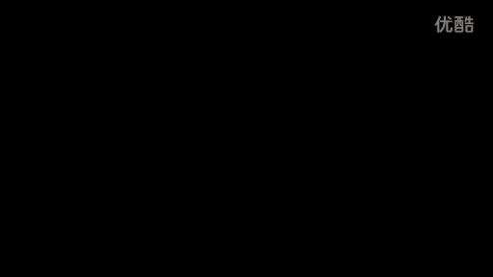
你所熟悉的排序算法有哪些？
下面我将通过两个视频来考一考大家（舞动的算法1）

Slide 4
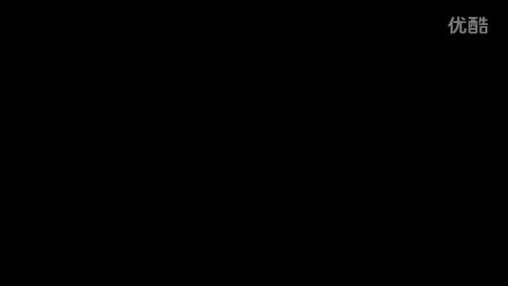
你所熟悉的排序算法有哪些？
舞动的算法2

Slide 5

何为算法？

Slide 6


程序语言 = 程序设计？
Programming Language: C, VB, JAVA, R...
程序设计 = 数据结构+算法分析
算法

Slide 7
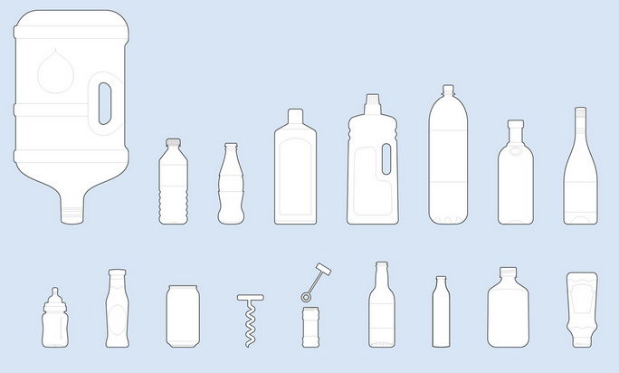

数据结构
首先，我们回顾一下上学期学过的一门课，《数据结构》
数据结构 (Data Structure)= 数据(Data)+结构(Structure)
我们可以把数据想象成水，结构想象成装水的瓶子，然后放进冰箱冷冻。

Slide 8
算法
数据结构探讨的是在计算机中如何有效地存放数据，使其可以方便地被处理
数据结构+算法 = Proramming （程序）
算法是指解决问题的一种方法或一个过程，它一般是需要满足下列性质的指令序列
输 入：有零个或多个外部量作为算法的输入。
输 出：算法产生至少一个量作为输出。
确定性：组成算法的每条指令清晰、无歧义。
有限性：算法中每条指令的执行次数有限，执行每条指令的时间也有限。
有效性：原则上每个指令都需简单到只需要用纸和笔就可以演算结果

Slide 9
确定性
例如摄氏温度C转换为华氏温度F的算法
明确算法：
(1) C为F-32，乘以5，除以9
(2) C=(F-32)*5/9
不明确算法：
(1) 华氏温度为32度时，摄氏温度为0
(2) F=32，C=0
首先这句话对不对？
但是这能不能解决实际问题？

Slide 10
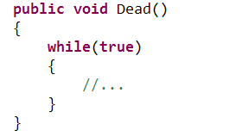
有限性

Slide 11
有效性
简单的说，对现在而言，如果你写的算法给你现在的同桌或者室友，他们可以看懂的话，即为有效~~~

Slide 12
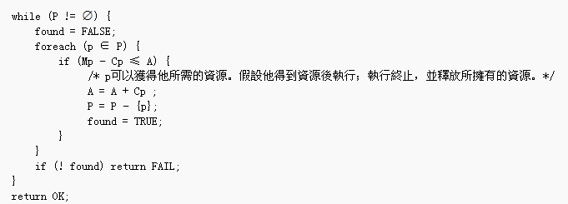
算法的描述方法
一个算法可以用自然语言、计算机程序语言或其它语言来说明，惟一的要求是该说明必须精确地描述计算过程。
一般而言，描述算法最合适的语言是介于自然语言和程序语言之间的伪语言。
从易于上机验证算法和提高实际程序设计能力考虑，采用JAVA语言描述算法。（银行家算法DEMO）

Slide 13
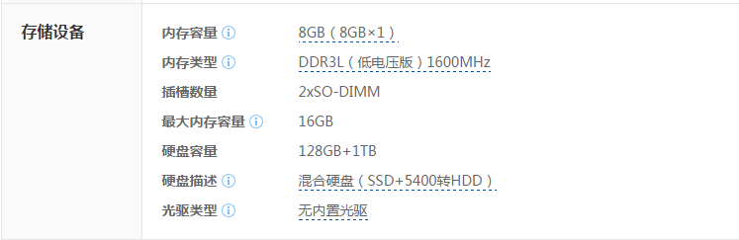

算法复杂度
什么是算法的复杂度？
我们在购买手机或电脑的时候通常很在意内存参数。计算机中所有程序的运行都是在内存中进行，简单的说，内存越大，产品可以允许同时运行的程序就越多，或者说，允许运行的程序规模就越大。那么这与算法的复杂度有什么关系呢？

Slide 14
算法空间复杂度
空间复杂度(Space Complexity)记为S(n)是对一个算法在运行过程中临时占用存储空间大小的量度。一个算法在计算机存储器上所占用的存储空间，包括：1、存储算法本身所占用的存储空间；2、算法的输入输出数据所占用的存储空间；3、算法在运行过程中临时占用的存储空间这三个方面。
Memory
Program1/Alogrithm1
1.Code
2.Data
3.Temp Data

Slide 15
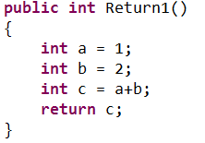
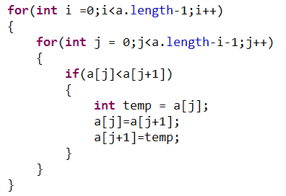
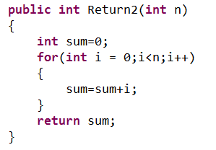
时间复杂度
算法时间复杂度(Time Complexity)：算法运行完成所需的时间
我们来看一个小例子。
O(1)
O(n)
O(n²)

Slide 16
算法复杂性分析
算法复杂性是算法运行所需要的计算机资源的量
    需要时间资源的量称为时间复杂度
    需要空间资源的量称为空间复杂度
这个量应该只依赖于算法要解的问题的规模、算法的输入和算法本身的函数。
如果分别用N、I和A表示算法要解问题的规模、算法的输入和算法本身，而且用C表示复杂性，那么，应该有C=F(N,I,A)。简为C=F(N,I)，或对于时间复杂度来说简写为T(N)

Slide 17
时间复杂度
常见的时间复杂度按数量级递增排列,依次为:常数阶0(1)、对数阶0(log2^{n})、线性阶0(n)、线性对数阶0(nlog2^{n})、平方阶0(n²)、立方阶0(n³)、k次方阶0(n^{k})、指数阶0(2^{n})
Ο(1)＜Ο(log2n)＜Ο(n)＜Ο(nlog2n)＜Ο(n²)＜Ο(n³)＜…＜Ο(2^{n})＜Ο(n!)
Ο(1)表示基本语句的执行次数是一个常数，一般来说，只要算法中不存在循环语句，其时间复杂度就是Ο(1)。Ο(log2n)、Ο(n)、Ο(nlog2^{n})、 Ο(n²)和Ο(n³)称为多项式时间，而Ο(2n)和Ο(n!)称为指数时间。

Slide 18
时间复杂度DEMO
O(1)
Temp=i;i=j;j=temp;（交换i和j的内容）
以上三条单个语句的频度均为1，该程序段的执行时间是一个与问题规模n无关的常数。算法的时间复杂度为常数阶，记作T(n)=O(1)。如果算法的执行时间不随着问题规模n的增加而增长，即使算法中有上千条语句，其执行时间也不过是一个较大的常数。此类算法的时间复杂度是O(1)。

Slide 19
时间复杂度DEMO
O(n)
a=0;
b=1; ①
for (i=1;i<=n;i++) ②
{
s=a+b; ③
b=a; ④
a=s; ⑤
}
语句1的频度：2,
语句2的频度： n,
语句3的频度： n-1,
语句4的频度：n-1,
语句5的频度：n-1,
T(n)=2+n+3(n-1)=4n-1=O(n).

Slide 20
时间复杂度DEMO
O(log2n )
i=1; ①
while (i<=n)
i=i*2; ②
语句1的频度是1,
设语句2的频度是f(n), 则：2^{f(n)}<=n;f(n)<=log2^{n}
取最大值f(n)= log2^{n},
T(n)=O(log2^{n} )

Slide 21
Practice
sum = 0;
for(i=1;i<=n;i++)
for(j=1;j<=n;j++)
sum++;
Question: T(n) = ?

Slide 22
算法性能的选择
一个占存储空间小、运行时间短、其它性能也好的算法是很难做到的。原因是上述要求有时相互抵触：要节约算法的执行时间往往要以牺牲更多的空间为代价；而为了节省空间可能要耗费更多的计算时间。
① 若该程序使用次数较少，则力求算法简明易懂；
② 对于反复多次使用的程序，应尽可能选用快速的算法；
③ 若待解决的问题数据量极大，机器的存储空间较小，则相应算法主要考虑如何节省空间。

Slide 23
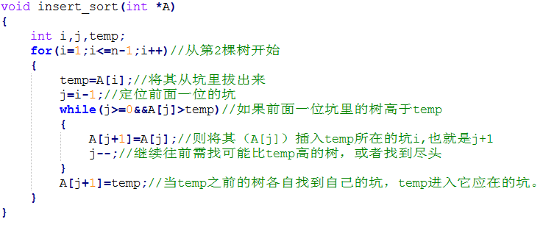
算法DEMO
插入排序：
输入：n棵树<a₁,a₂,...,a_{n}>高低不等
输出：输入序列的一个排序<a₁',a₂',...,a_{n}'>，使得a₁'≦a₂'≦...≦a_{n}'
如果a[j]<=temp,那么循环直接跳出，因为前面既然已经是升序排列，则最后一位都小于temp，前面一定也小于。

